Slide 1
GIT & GITHUB
Leandro Santana

Slide 2



GIT

Slide 3
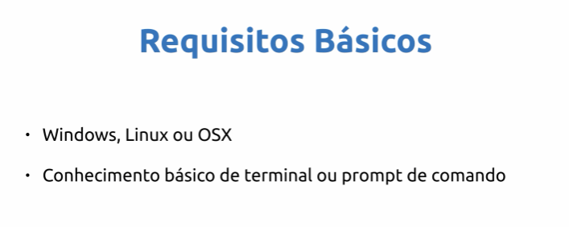
GIT

Slide 4




GIT

Slide 5


GIT o que é???

Slide 6
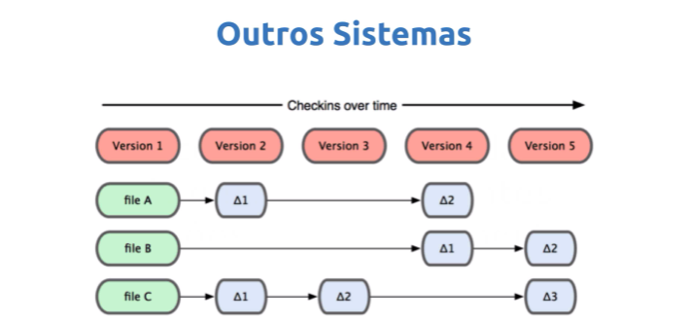
GIT versus outros Sistemas

Slide 7
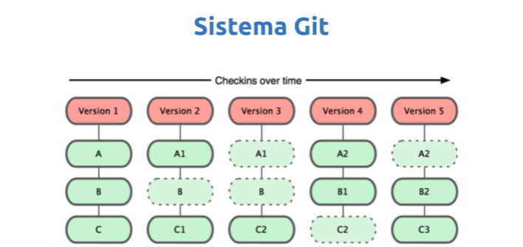
GIT

Slide 8



GIT História

Slide 9
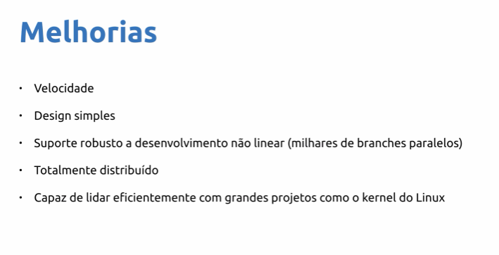
GIT

Slide 10

GIT

Slide 11

GIT

Slide 12

GIT

Slide 13
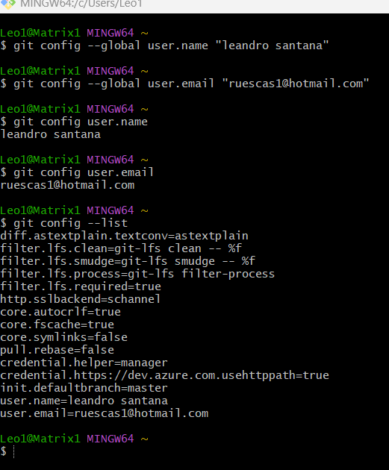
GIT Configuração Básica do GIT

Slide 14
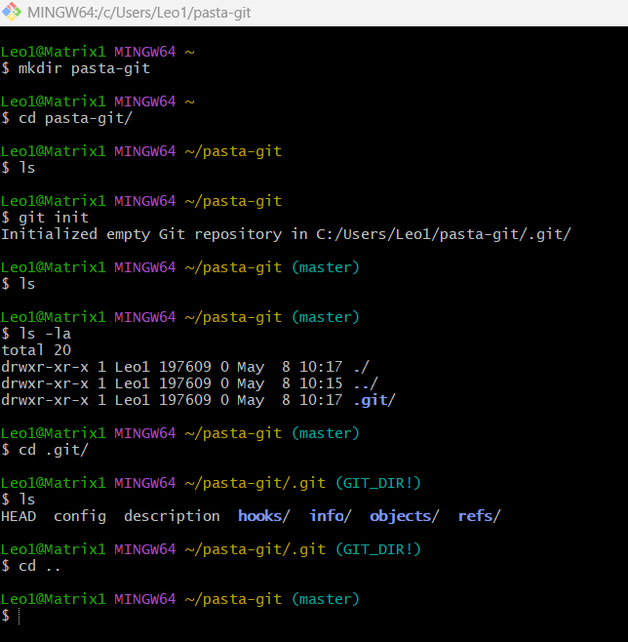
GIT Criando a pasta e inicializado o GIT

Slide 15
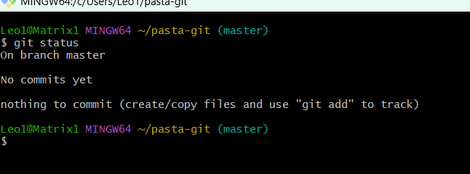
GIT Git Status

Slide 16
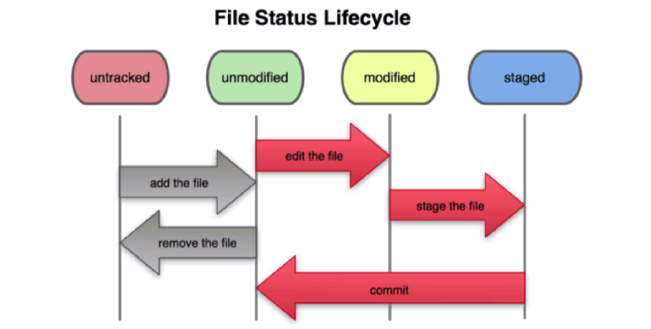
GIT estados

Slide 17
GIT

Slide 18
GIT

